Slide 1

AI 기술이 경력보다 중요해지는 시대
미래 일자리와 기술 변화의 중심에 서다
Notes:
AI 생성 콘텐츠는 정확하지 않을 수 있습니다.
---

Slide 2
AI 기술이 경력보다 중요해지는 시대
Notes:
AI 기술의 중요성 증가, 직장 내 AI 도구 활용, AI 전문 인력 수요 급증, AI 슈퍼 유저의 등장, 교육과 기업의 대응 필요

Slide 3

AI 기술의 중요성 증가
AI 역량 우선 채용
  기업들은 경력보다 AI 기술 역량을 중요시하며, AI 미보유 지원자는 채용을 꺼립니다.
업무 효율성 및 창의성 향상
  AI 기술은 단순한 능력 이상으로 업무 효율성과 창의성을 크게 높이는 핵심 역량입니다.
다양한 산업 영향
  생성형 AI 확산으로 AI 활용 능력이 산업 전반에서 필수 요소가 되고 있습니다.
Notes:
최근 Microsoft와 LinkedIn의 공동 연구에 따르면, 기업들이 인재를 채용할 때 경력보다 AI 기술 역량을 더 중요하게 고려하는 경향이 증가하고 있습니다. 조사에 참여한 기업 리더의 약 3분의 2는 AI 기술이 없는 지원자를 채용하지 않겠다고 응답했으며, 4분의 3에 가까운 응답자는 경력이 부족하더라도 AI 기술을 갖춘 지원자를 선호한다고 밝혔습니다. 이는 AI 기술이 단순한 기술적 능력을 넘어, 업무 효율성과 창의성 향상에 기여할 수 있는 핵심 역량으로 자리잡고 있음을 보여줍니다. 특히 생성형 AI의 확산으로 인해 다양한 산업 분야에서 AI 활용 능력이 필수적인 요소로 부상하고 있으며, 이는 채용 기준의 변화뿐만 아니라 직무 수행 방식에도 큰 영향을 미치고 있습니다.

Slide 4
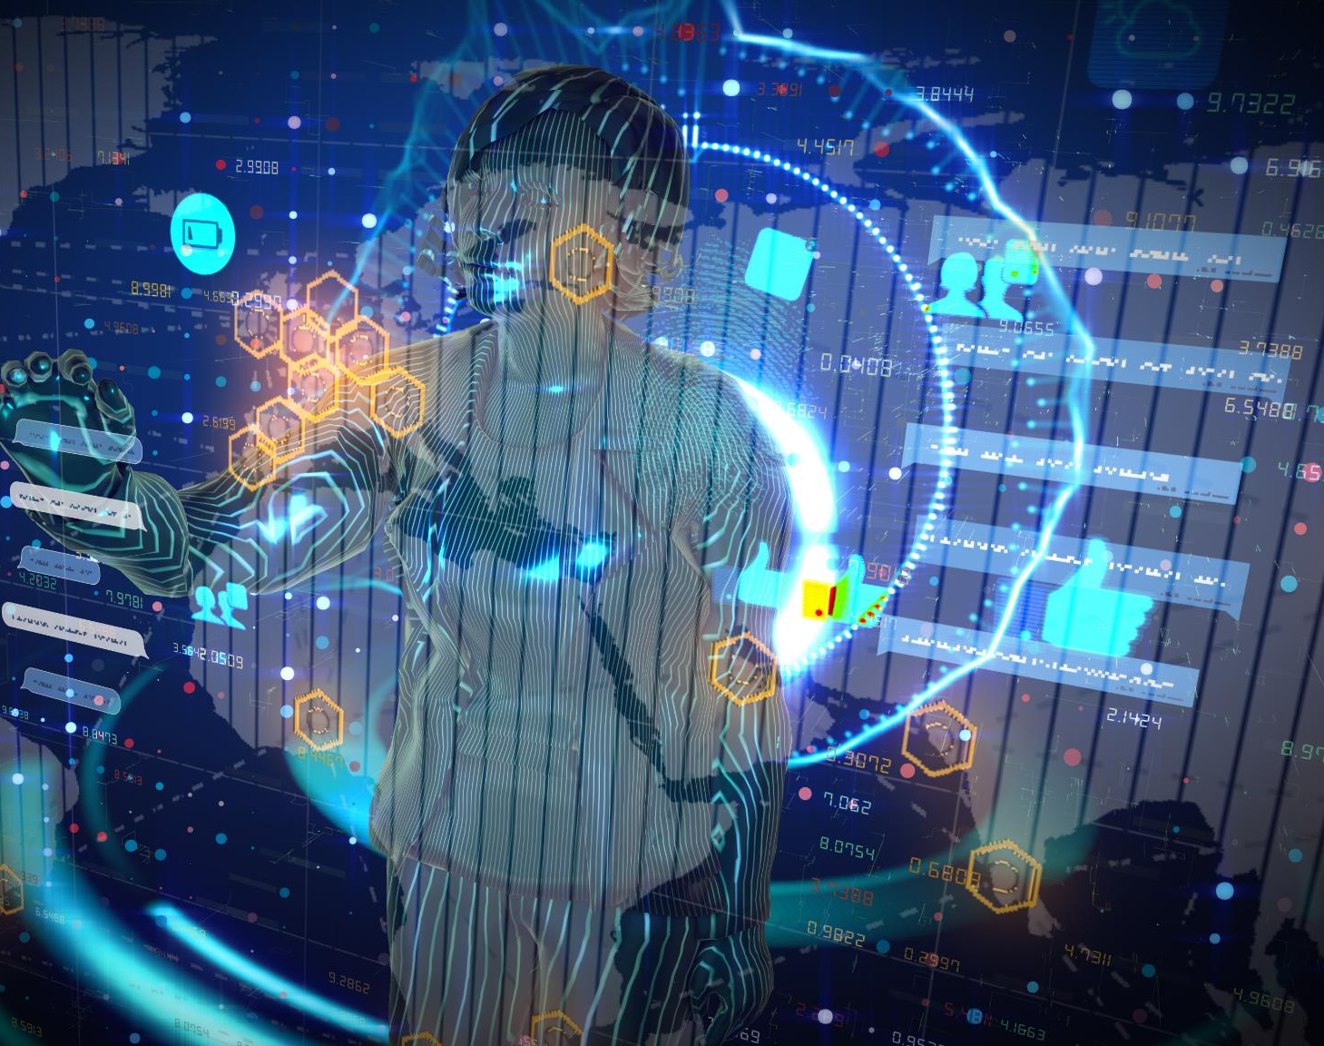
직장 내 AI 도구 활용
생성형 AI 활용 현황
  직장인의 약 75%가 생성형 AI를 업무에 활용하고 있으며, 78%는 개인적으로 AI 도구를 사용합니다.
중소기업 AI 도입
  중소기업에서 AI는 반복적이고 단순한 업무를 줄이는 데 효과적으로 사용되고 있습니다.
직원의 불안감
  AI 도구 사용자 중 절반 이상이 직업 대체에 대한 불안감을 느끼고 있으며 약 45%가 직업 위협을 우려합니다.
교육과 지원 필요성
  기업은 직원 불안 해소를 위해 AI 보완적 활용 교육과 지원을 병행해야 합니다.
Notes:
조사에 따르면 직장인의 약 75%가 생성형 AI를 업무에 활용하고 있으며, 이 중 78%는 개인적으로 AI 도구를 도입하여 사용하고 있습니다. 특히 중소기업에서 이러한 경향이 두드러지며, 반복적이고 단순한 업무를 줄이는 데 AI가 효과적으로 사용되고 있습니다. 그러나 AI 도구를 사용하는 직원들 중 절반 이상은 자신이 대체될 수 있다는 불안감을 느끼고 있으며, 약 45%는 AI가 자신의 직업을 위협할 수 있다고 우려하고 있습니다. 이러한 양면적인 반응은 AI 기술이 업무 효율성을 높이는 동시에 고용 안정성에 대한 새로운 고민을 불러일으키고 있음을 보여줍니다. 따라서 기업은 AI 도입 시 직원의 불안감을 해소하고, AI를 보완적 도구로 활용할 수 있도록 교육과 지원을 병행해야 합니다.

Slide 5

AI 전문 인력 수요 급증
AI 인력 수요 증가
  AI 기술을 요구하는 직업은 전체 평균보다 3.5배 빠르게 증가하고 있습니다.
높은 AI 급여 수준
  AI 기술 보유 인력은 평균 25% 더 높은 급여를 받고 있습니다.
다양한 산업 분야 영향
  법률, 마케팅, 회계 등 다양한 분야에서 AI 기술이 필수 역량으로 자리잡고 있습니다.
창의적 직무와 AI
  콘텐츠 작성자와 디자이너 등 창의적 직무에서 AI가 전략적 사고를 지원합니다.
Notes:
PwC의 2024년 AI 직업 바로미터에 따르면, AI 전문 기술을 요구하는 직업은 전체 직업 평균보다 3.5배 빠르게 증가하고 있으며, AI 기술을 보유한 인력은 평균적으로 25% 더 높은 급여를 받고 있습니다. 이러한 현상은 기술직뿐만 아니라 법률, 마케팅, 회계 등 다양한 분야에서도 나타나고 있으며, AI 기술이 산업 전반에 걸쳐 필수 역량으로 자리잡고 있음을 보여줍니다. 특히 콘텐츠 작성자, 그래픽 디자이너, 마케팅 관리자 등 창의적 직무에서 AI 기술을 적극적으로 도입하고 있으며, 이는 AI가 단순한 기술적 도구를 넘어 창의성과 전략적 사고를 지원하는 역할을 하고 있음을 시사합니다. 기업은 이러한 수요에 대응하기 위해 AI 역량을 갖춘 인재 확보에 집중하고 있으며, 이는 채용 전략과 인재 개발 방향에 큰 변화를 가져오고 있습니다.

Slide 6

AI 슈퍼 유저의 등장
AI 중심 업무 재설계
  AI 슈퍼 유저는 업무 시작과 종료에 AI 도구를 활용하며 업무 방식을 혁신적으로 재설계합니다.
다양한 업무 활용
  회의 정리, 시각 콘텐츠 디자인, 아이디어 브레인스토밍 등 다양한 업무에 AI를 적극 활용합니다.
조직 혁신 주도
  슈퍼 유저는 조직 내 비즈니스 프로세스를 AI 기반으로 재구성하며 혁신을 이끌고 있습니다.
창의성 및 동기 부여
  AI 활용을 통해 창의성 향상과 업무 동기 부여, 승진 기회 확대 등의 혜택을 누립니다.
Notes:
AI 기술을 적극적으로 활용하고 업무 방식 자체를 AI 중심으로 재설계하는 'AI 슈퍼 유저'가 등장하고 있습니다. 이들은 업무 시작과 종료 시 AI 도구를 활용하고, 다양한 업무에 AI를 적용하여 효율성을 극대화하고 있습니다. 예를 들어 회의 내용을 정리하거나, 시각 콘텐츠를 디자인하고, 아이디어를 브레인스토밍하며, 고객과의 상호작용에도 AI를 활용합니다. 또한 이들은 조직 내 전체 업무 프로세스를 AI 기반으로 재구성하는 데도 앞장서고 있으며, 일반 사용자보다 66% 더 높은 확률로 비즈니스 프로세스를 재설계하고 있습니다. 이러한 슈퍼 유저는 AI 기술을 단순히 사용하는 수준을 넘어, 조직의 혁신을 주도하는 핵심 인재로 부상하고 있으며, AI 기술을 통해 창의성 향상, 업무 동기 부여, 승진 기회 확대 등 다양한 혜택을 누리고 있습니다.

Slide 7
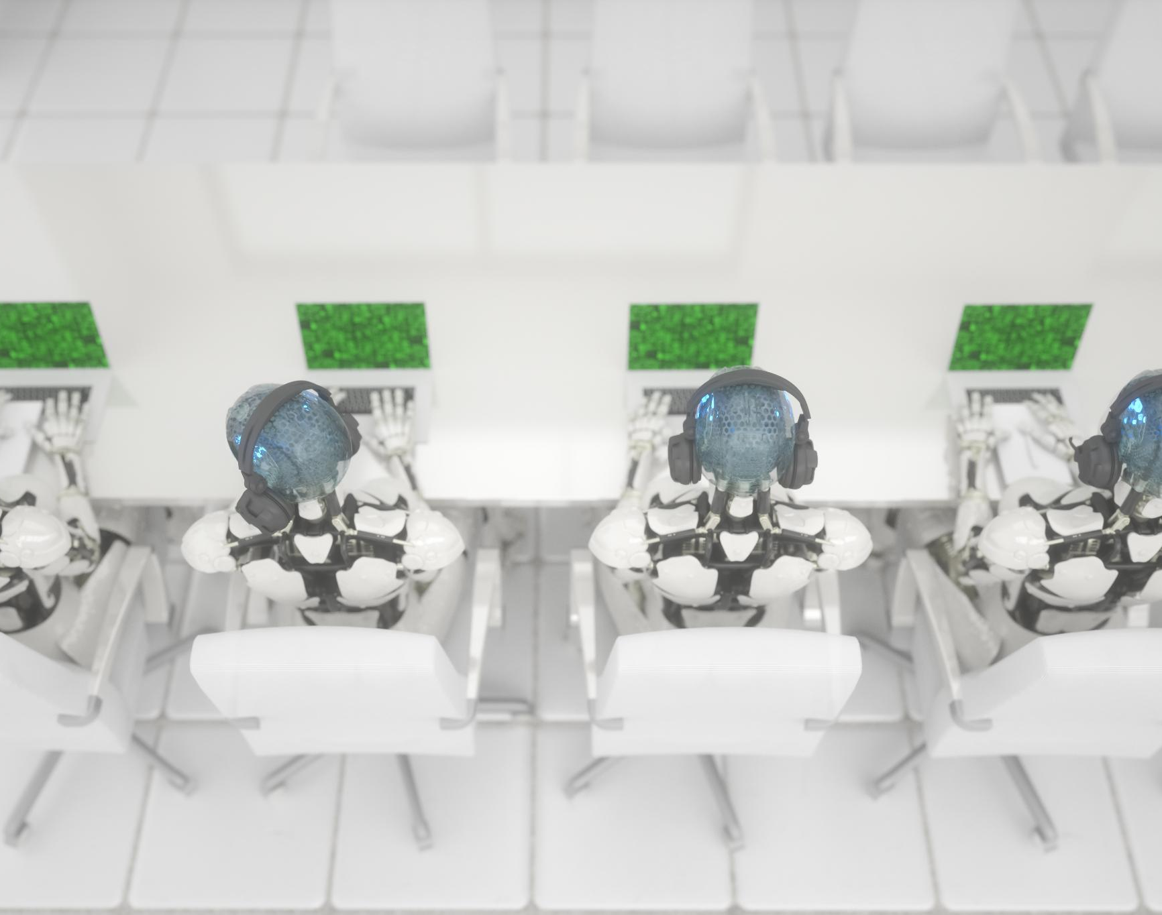
교육과 기업의 대응 필요
AI 역량 변화 속도
  AI 관련 직무 역량 변화는 일반 직무보다 25% 빨라 기존 교육 방식으로 대응하기 어렵습니다.
교육 시스템 지원
  세계경제포럼의 프레임워크가 차세대 인재에게 AI 기술 교육을 효과적으로 지원합니다.
기업의 인재 개발
  기업은 AI 역량 중심 내부 교육 프로그램을 강화하고 인재 개발 전략을 재정비하고 있습니다.
지속 가능한 AI 생태계
  교육과 기업의 협력이 AI 중심 미래 노동 시장에서 경쟁력 확보의 핵심입니다.
Notes:
AI 기술의 급속한 확산은 교육 시스템과 기업의 대응을 요구하고 있습니다. PwC의 분석에 따르면, AI 관련 직무의 역량 변화 속도는 일반 직무보다 25% 빠르며, 이는 기존 교육 방식으로는 대응하기 어려운 수준입니다. 이에 따라 세계경제포럼은 'Good Work Alliance'와 'Education 4.0' 프레임워크를 통해 AI를 책임감 있게 도입하고, 교육 시스템이 차세대 인재에게 AI 기술을 효과적으로 가르칠 수 있도록 지원하고 있습니다. 기업 역시 내부 교육 프로그램을 강화하고, AI 역량을 중심으로 인재 개발 전략을 재정비하고 있습니다. 이러한 노력은 AI 중심의 미래 노동 시장에서 경쟁력을 확보하기 위한 필수적인 대응이며, 교육과 기업이 협력하여 지속 가능한 AI 생태계를 구축하는 것이 중요합니다.

